Slide 1

UBND QUẬN LONG BIÊN
TRƯỜNG MẦM NON LONG BIÊN
Lĩnh vực phát triển nhận thức
Hoạt động làm quen với Toán
Đề tài: Dạy trẻ làm quen với chữ số 6, số lượng, số thứ tự trong phạm vi 6
Lứa truổi: 5 – 6 tuổi
Giáo viên: Đoàn Thu Hằng

Slide 2






1. Ổn định tổ chức, giới thiệu đại biểu: - Cô và trẻ chơi trò chơi
2. Phương pháp, hình thức tổ chức
* Ôn nhận biết số lượng trong phạm vi 5

Slide 3


* Nhận biết số 6, số lượng và số thứ tự trong phạm vi 6
5
6

Slide 4



6

Slide 5
6

Slide 6
*Dạy trẻ đếm thứ tự
1
2
3
4
5
6

Slide 7
*Dạy trẻ đếm thứ tự
1
2
3
4
5
6

Slide 8
TRẺ CẤT THEO YÊU CẦU
1
2
3
4
5
6

Slide 9

Ôn luyện củng cố
Tìm số đồ dùng có số lượng là 6

Slide 10
Trò chơi 1:
HÃY CHỌN ĐÁP ÁN ĐÚNG

Slide 11
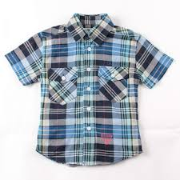

Câu 1: Có mấy chiếc áo dưới đây?
1. 4 chiếc áo
3. 6 chiếc áo
2. 5 chiếc áo
0
1
5
4
3
2
1
0
5
4
3
2

Slide 12

Câu 2. Có tất cả bao nhiêu cái bút
4
6
1.
2.
5
3.
0
1
5
4
3
2
1
0
5
4
3
2
̒

Slide 13

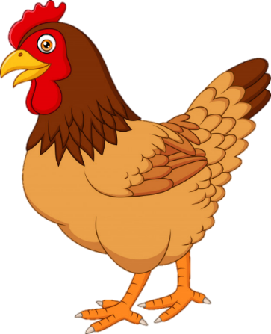
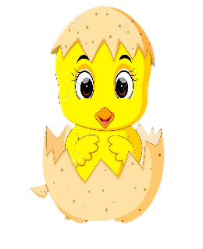
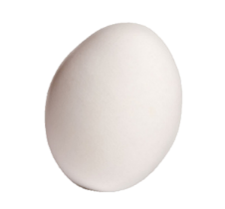

C©u 3. Qủa trứng nở ra con gà đang ở vị trí số mấy
5
4
3
2
1
0
5
4
3
2
1
0
1. Vị trí số 3
2. Vị trí số 4
3. Vị trí số 5
6
5

Slide 14







1. Vị trí số 3
2. Vị trí số 5
3. Vị trí số 4
1
6
2
5
4
3
5
4
3
2
1
0
5
4
3
2
1
Câu 4. Con cá chưa gắn thẻ số và ở vị trí số mấy?
0

Slide 15

C¶m ¬n c¸c c« ®· dù giê
Chúc các con chăm ngoan học giỏi

